Slide 1
PROJECT NAME
1.0.0
2020.05.18
수강생
이민교
프로젝트명 | 서울시 봉천동 관악구 T.000-000-0000

Slide 2
Index
Main
Project - Project 상세 페이지
About

Slide 3
Information Architecture(정보구조)
1.0
0.메인 View
1.Main
2.Project
3.About
2_1.Project 상세

Slide 4

MAIN - Visual
2.1
Main | Project | About | Contact
1
Developer 이민교 입니다.

Slide 5
MAIN - Visual
2.1
3
Main | Project | About | Contact
1
로딩 종료 후 화면이 좌우로
갈라지며 메인 페이지 등장
2
화면 출력 후 텍스트 문구
아래에서 위로 등장
Transition : .5s 적용
1
3
메뉴는 클릭하면 화면 전환
효과 부여
(Visual Img)
4
2
4
버거메뉴 클릭하면
숨겨진 메뉴 페이지 출력
Visual Text

Slide 6
MAIN – Visual 1번
2.1
1
로딩 종료 후 화면이 좌우로
갈라지며 메인 페이지 등장
1
(Visual Img)

Slide 7
MAIN - Visual
2.1
2
화면 출력 후 텍스트 문구
아래에서 위로 등장
Transition : .5s 적용
Visual Text
2
Visual Text

Slide 8
MAIN - Visual
2.1
3
Main | Project | About | Contact
3
메뉴는 클릭하면 화면 전환
효과 부여
클릭한 메뉴는 취소선효과

Slide 9
MAIN - Visual
2.1
4
Main
Project
About
Contact
4
버거메뉴 클릭하면
숨겨진 메뉴 페이지 출력
버거메뉴 형태 변환

Slide 10
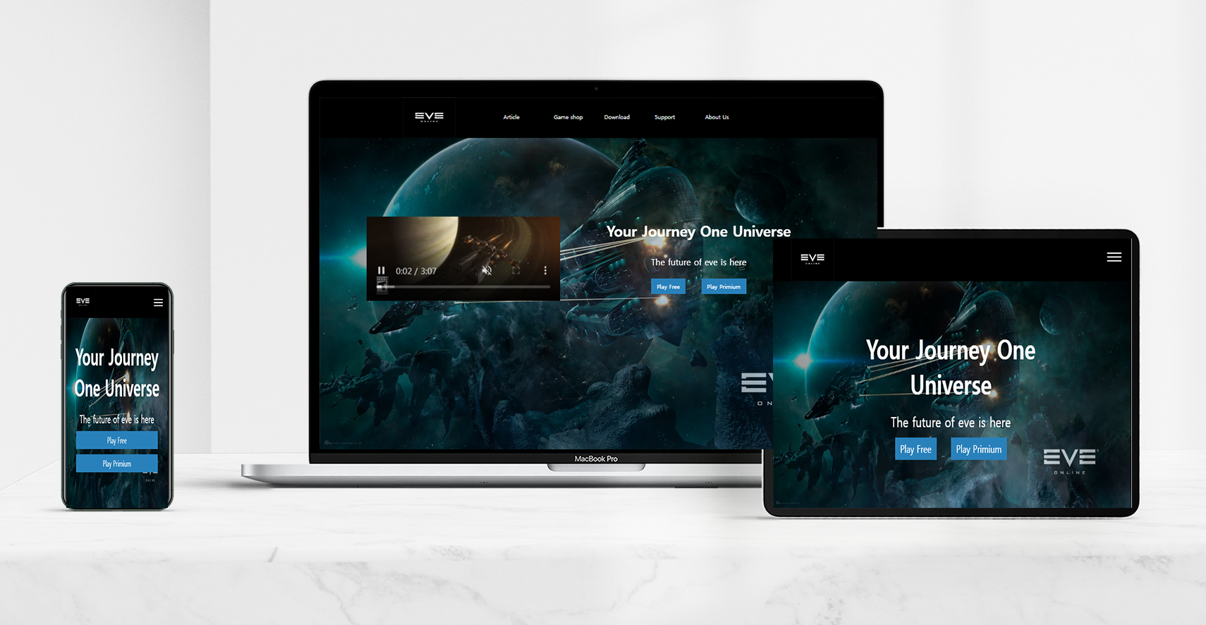
Project
2.1
Portfolio
EVE online
Role : 웹 페이지 리뉴얼
Used : html5, css3, javascript, jquery
Browser : Chrome, Ex11
Page : 10Pages
4
버거메뉴 클릭하면
숨겨진 메뉴 페이지 출력
버거메뉴 형태 변환
View project
EVE
John Wick
Others

Slide 11
Project
2.1
2
Portfolio
EVE online
1
이미지 우측에서 좌측으로 등장
슬라이드 또는 애니메이션 이용
1
3
이미지가 등장하고 상세설명
메뉴 좌에서 우로 등장
2
4
3
텍스트는 opacity 이용하여 아래
에서 위로 등장
Role : 웹 페이지 리뉴얼
Used : html5, css3, javascript, jquery
Browser : Chrome, Ex11
Page : 10Pages
4
현재 위치를 표시하는
indigator
6
3
5
자동 전환 멈춤기능
6
5
View project
3
EVE
John Wick
Others

Slide 12
Project
2.1
1
1
이미지는 우측에서 좌측으로
등장하되 가장 큰 이미지가
첫번째로 나타나고 다른 이미
지는 크기 순서대로 순차적으
로 등장한다.

Slide 13
Project
2.1
2
2
이미지 등장 후 설명 탭이 좌
측에서 우측으로 나타난다.
슬라이드 또는 애니메이션
이용

Slide 14
Project
2.1
3
Portfolio
EVE online
Role : 웹 페이지 리뉴얼
Used : html5, css3, javascript, jquery
Browser : Chrome, Ex11
Page : 10Pages
3
각 텍스트 및 버튼은
순차적으로 아래에서 위로
나타난다.
View project
EVE
John Wick
Others

Slide 15











About
2.1
Main | Project | About
상상하는 것을 실현하기 위해 노력하는 개발자가 되겠습니다.
Introduce
Skills
Vision
이민교
Hard skill set
다양한 사람들이 쉽게 접근하고
사용 할 수 있는 웹 페이지를 제작하는, 프론트 엔드
개발자를 지향하고 있습니다.
Mingyo Lee
Tel. 010 9639 6293
Email : leemingyo3@hanmail.net
Soft skill set
Experienced
2019.12.31 - 2020.06.08
그린컴퓨터학원
프론트엔드 과정

Slide 16
About
2.1
Main | Project | About
1
페이지 로딩과 함께 title 텍스트가 위에서 아래로 슬라이드하며 등장
1
상상하는 것을 실현하기 위해 노력하는 개발자가 되겠습니다.
2
1번이 실행하고 2번이 바로 실행
각 컨텐츠가 슬라이드 다운으로 등장하며 컨텐츠별로 순차적으로 등장
2
Introduce
Skills
Vision
이민교
Hard skill set
다양한 사람들이 쉽게 접근하고
사용 할 수 있는 웹 페이지를 제작하는, 프론트 엔드
개발자를 지향하고 있습니다.
Mingyo Lee
Tel. 010 9639 6293
Email : leemingyo3@hanmail.net
Soft skill set
Experienced
2019.12.31 - 2020.06.08
그린컴퓨터학원
프론트엔드 과정

Slide 17
About
2.1
Main | Project | About
1
페이지 로딩과 함께 title 텍스트가 위에서 아래로 슬라이드하며 등장
1

Slide 18
About
2.1
Main | Project | About
2
각 컨텐츠가 슬라이드 다운으로 등장하며 컨텐츠별로 순차적으로 등장
등장순서
2-1
2-2
2-3
2
2
2
2-1
2-2
2-3

